Slide 1
Стратегічні напрямки роботи щодо діагностики ВІЛ, надання медичної допомоги ЛЖВ
Лариса Гетьман
Завідувач відділом координації програм діагностики та лікування ВІЛ
Центр громадського здоров'я МОЗ України
20 вересня, 2021 рік

Slide 2

МДК: координація в регіоні
Голова
Лікування
МіО
ПЕПФАР регіони
Фармменеджмент
Тестування
Індексне тестування
не-ПЕПФАР регіони
ДКП

Slide 3
Закупівля ЛЗ, ВМП, медичним обладнанням
 | 2021
Швидкі тести для виявлення а/т до ВІЛ | не-ПЕПФАР - 105.000 (1 тест), 10.000 (2 тест), 10.000 (3 тест) ПЕПФАР - 125.000 (1 тест), 20.000 (2 тест), 20.000 (2 тест)- очікуються в 1 кв. 2022р.
ЗІЗи:
респіратори | 177.760
захисні екрани | 18.825
захисні окуляри | 14.900
рукавички | 1.027.000
маски одноразові | 300.000
деззасоби | 13.850
хірургічні халати ізоляційні | 17.600
пакети для автоклавування | 8.850
Тести COVID-19 Ag | 343.500 шт.
CrAg тест | 5.000 (ПЕПФАР регіони)
ЛАМ тести | 2.000 (не-ПЕПФАР регіони) та 5.000 (ПЕПФАР регіони)
Бісептол | Всі регіони
АРВП (TLD 400 000 уп) | Всі регіони

Slide 4
Забезпечення ЛЗ, ВМП, медичним обладнанням
Обладнання | 2021
УЗД апарат з пульмодатчиком | 7 шт. Вінниця, Івано-Франківськ, Луганськ, Полтава, Тернопіль, Хмельницький, ІЕІХ
Аналізатор газів крові та електролітів | 6 шт. Вінниця, Івано-Франківськ, Полтава, Тернопіль, Хмельницький, ІЕІХ
Рентген-апарат пересувний | 5 шт. Вінниця, Луганськ, Тернопіль, Хмельницький, ІЕІХ
Рентген-апарат стаціонарний | 1 шт. Івано-Франківськ
Комп'ютерна техніка | 30 ПК+9 ноутбуків
Відеокамери | 93 в/камери в 87 ЗОЗ (не-ПЕПФАР регіони)
Апарат GeneXpert Dx System (автоматизована система ПЛР, 4-х модульна), +джерело безперебійного живлення | 22 апарати
Прилади термошейкер, термоблок (для роботи зі зразками СКК) | по 25 приладів (в кожен регіон)

Slide 5
Оновлення нормативно-правових актів
Проект Закону України «Про внесення змін до деяких законодавчих актів України у сфері протидії поширенню хвороб, зумовлених ВІЛ»
нормування ПТВ;
приведення термінології у відповідність до міжнародних керівництв;
включено поняття ДКП;
визначення дієвих процедур допуску на ринок тест-систем, контролю їх якості та постмаркетингового контролю;
виключення анонімне тестування;
розширення переліку ЗОЗ, які надають послуги з ВІЛ;
нормування механізму фарменеджменту АРВП…
Наказ МОЗ № 1513 (1081)
змінено прогнозований період, на який розраховується потреба в АРВП для забезпечення лікування ВІЛ-інфікованих пацієнтів (12 місяців – річний курс, 12 місяців - резервний запас);
включено до річної потреби 100 % резервного запасу за усіма найменуваннями АРВ-препаратів;

Slide 6
Оновлення нормативно-правових актів
Наказ МОЗ №794
виключено – «у разі використання ШТ скринінговий та верифікаційний етапи дослідження здійснюються в одному ЗОЗ»;
додано – «на верифікаційному етапі використовуються два МВ, призначених для виявлення антитіл до ВІЛ ½»;
якщо дитина народилася поза межами пологового будинку або відділення, тестування на ВІЛ призначається під час взяття дитини під медичний нагляд з використанням інструментальних методів;
на ідентифікаційному етапі усі особи, які мають довідку про підтвердження позитивного результату з виявлення серологічних маркерів ВІЛ обстежуються повторно у ЗОЗ перед встановленням на облік або перед призначенням АРТ;
на ідентифікаційному етапі обстеження здійснюється з використанням тих самих трьох найменувань МВ, що використовувались на скринінговому та верифікаційному етапах, при цьому на етапі ідентифікації використовується інший зразок крові, ніж той, що досліджувався під час проведення скринінгового та підтверджувального етапів.
Наказ МОЗ №182
виключено Форму № 030-5/о «Контрольна карта диспансерного нагляду за ВІЛ-інфікованою особою»; Форму № 510-3/о «Журнал реєстрації пацієнтів, які перебувають на антиретровірусній терапії у закладі охорони здоров’я»; Форму № 57 «Звіт про дорослих та дітей, які розпочали антиретровірусну терапію у когорті та лікуються 6, 12, 24, 36 …» ;
виключено підпис хворого, який отримав лікарський засіб, або довірена контактна особа, що отримала лікарський засіб; залишено підпис особи відповідальної за видачу АРВП;
в формі 56 враховують інформацію щодо кількості осіб, у яких від моменту закінчення препаратів АРВП пройшло не більше 28 днів ;
форму № 56 та № 58 заповнюють на підставі форми первинної облікової документації № 025/о або з Реєстру медичних записів, записів про направлення та рецептів в електронній системі охорони здоров’я;
форма № 58 відображає інформацію щодо лікування латентної туберкульозної інфекції, діагностики та лікування вірусних гепатитів у ВІЛ-інфікованих пацієнтів

Slide 7
Оновлення нормативно-правових актів
Адаптація консолідованої настанови ВООЗ, липень 2021 року https://apps.who.int/iris/rest/bitstreams/1357089/retrieve
Стандарти надання медичної допомоги
Стандарт з ДКП та ПКП
Стандарт з профілактики поширення ВІЛ-інфекції
Стандарт з діагностики ВІЛ-інфекції
Стандарт з прихильності лікування АРТ
Стандарт з медичного нагляду при ВІЛ-інфекції
Стандарт з призначення та лікування ВІЛ-інфекції
Стандарт по веденню пацієнтів на пізніх стадіях ВІЛ-інфекції
Оновлення настанови з профілактики, діагностики та лікування опортуністичних інфекцій
https://www.dec.gov.ua/wp-content/uploads/2021/01/akn_oport.pdf
Стандарти з профілактики, діагностики та лікування опортуністичних інфекцій
СОП з індексного тестування
Оцінка будь-яких негативних наслідків, пов’язаних з наданням послуг з ІТ
Повідомлення та розслідування небажаних негативних явищ пов'язаних з індексним тестуванням.
Створення національної групи реагування з розслідування небажаних явищ.

Slide 8
Оцінка системи забезпечення та використання ШТ для діагностики ВІЛ
Аналіз механізмів постачання швидких тестів, включно із джерелами фінансування.
Аналіз процедур та алгоритмів, що використовуються для здійснення закупівель на рівні кожного регіону.
Оцінка збору потреби, прогнозування використання та системи збору інформації про наявні залишки ШТ.
Аналіз системи дистрибуції ШТ з центрального рівня до рівня отримувачів. Механізми розподілу/перерозподілу ШТ між різними сайтами.
Система збору інформації при плануванні та використанні ШТ, наявні інструменти.
Визначення переваг та недоліків системи у розрізі регіонів
Визначення переваг і недоліків, що існують на кожному етапі постачання ШТ
Надання рекомендацій щодо удосконалення системи забезпечення ШТ в розрізі кожного регіону

Slide 9
Дорожня карта по розрахунку потреби в АРВП через інформаційну систему ДП «МЗ України»
ТЕСТУВАННЯ НА НАЦІОНАЛЬНОМУ РІВНІ
НАВЧАННЯ КОРИСТУВАЧІВ У ПІЛОТНИХ РЕГІОНАХ
ПІЛОТУВАННЯ ІНСТРУМЕНТУ В ОБРАНИХ РЕГІОНАХ
ПЕРЕГЛЯД ТА ОНОВЛЕННЯ ІНСТРУМЕНТУ
4
5
6
7
РОЗРОБКА ЕЛЕКТРОННОГО ІНСТРУМЕНТУ
НАВЧАННЯ КОРИСТУВАЧІВ У ВСІХ РЕГІОНАХ
3
8
РОЗРОБКА ТЕХНІЧНОГО ЗАВДАННЯ ДЛЯ СТВОРЕННЯ НОВОГО ЕЛЕКТРОННОГО ІНСТРУМЕНТУ
ВИДАННЯ НОВОГО НАКАЗУ МОЗ З ЧІТКИМ ОПИСОМ ПРОЦЕСУ
2
9
ОНОВЛЕННЯ МЕТОДОЛОГІЇ РОЗРАХУНКУ ПОТРЕБИ В АРВП
ВПРОВАДЖЕННЯ
ІНСТРУМЕНТУ В КОЖНОМУ МІСЦІ ВИДАЧІ АРВП
1
10

Slide 10
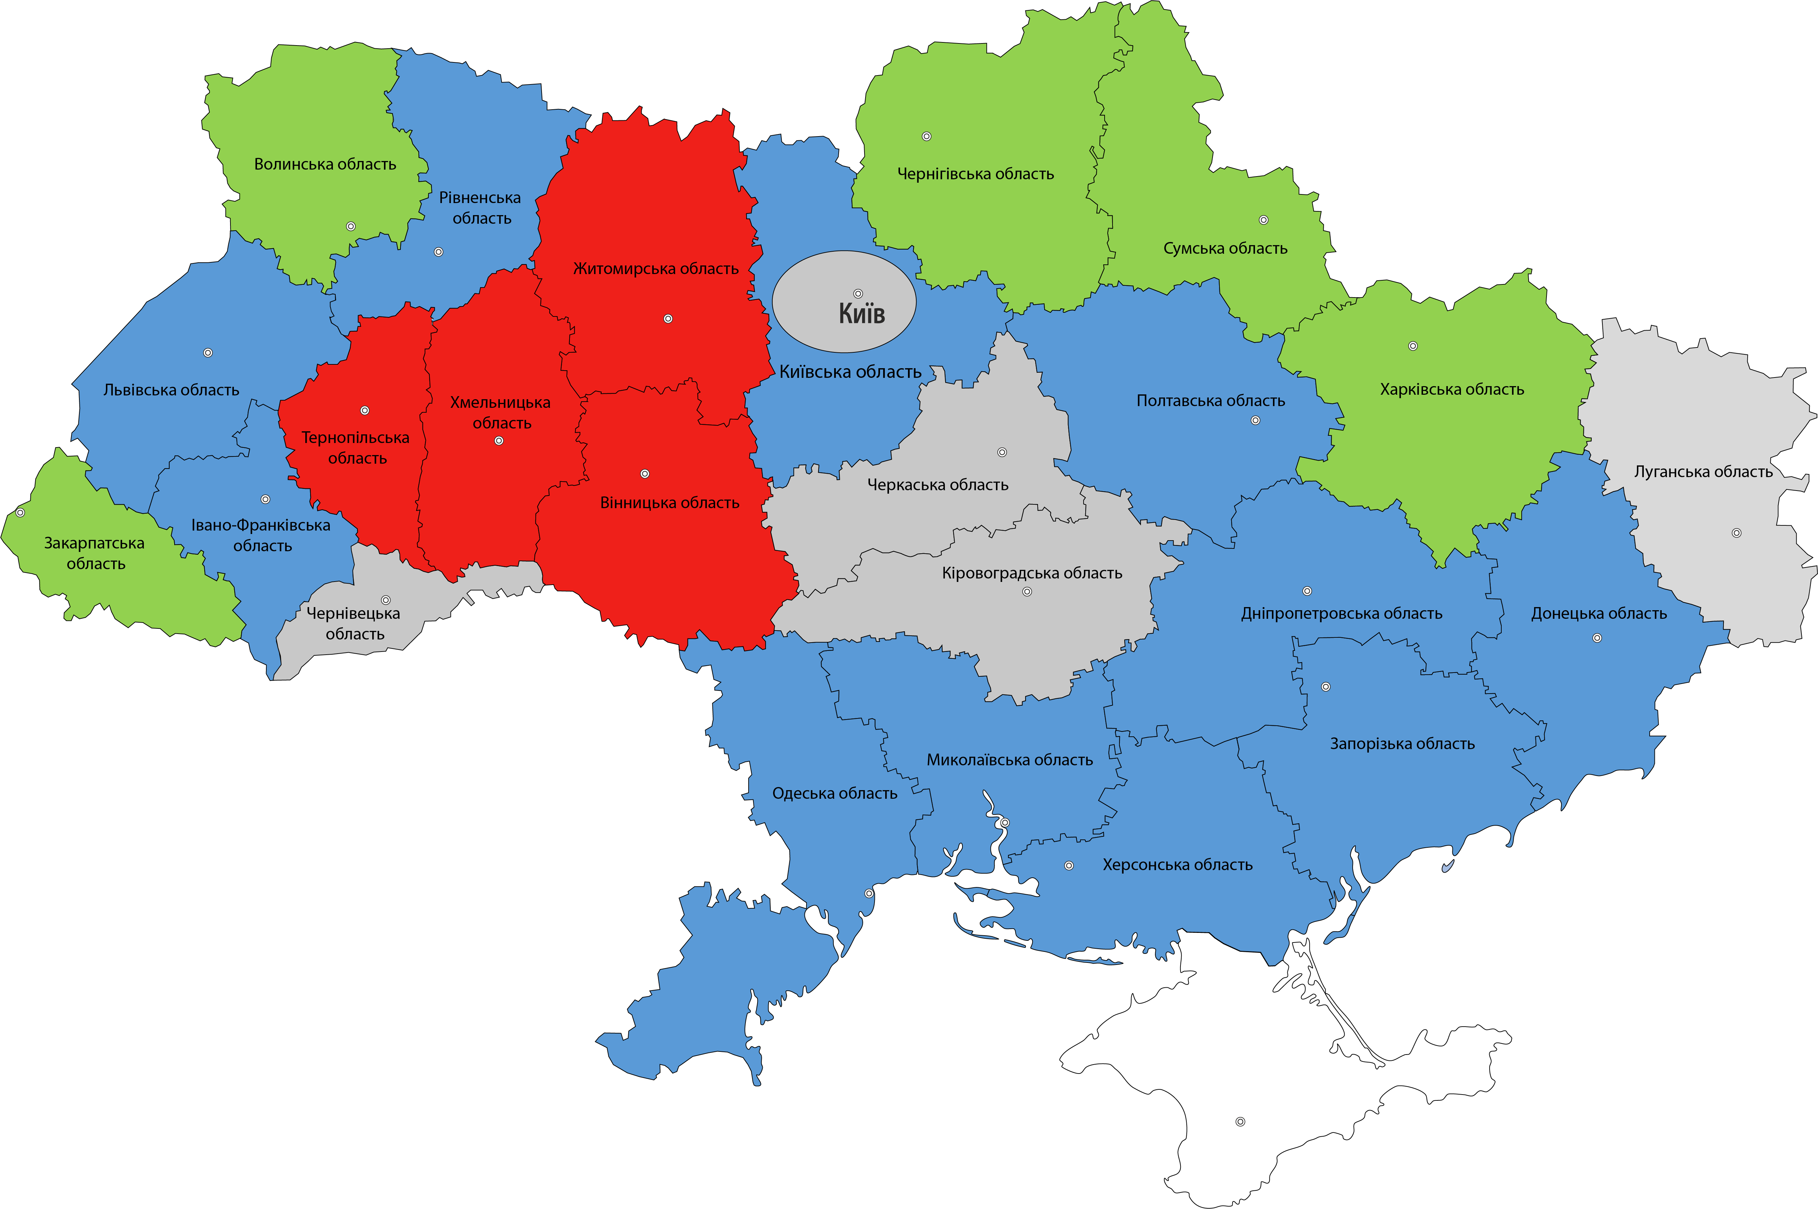
Аналіз включення регіонів до логістичного проекту в розрізі розвезень препаратів для лікування ВІЛ-інфекції
РОЗВЕЗЕННЯ ТРИВАЮТЬ
ДОГОВІР ПОГОДЖЕНИЙ
ПЕРЕМОВИНИ НЕПРОДУКТИВНІ
ПОТРЕБА В ПОСЛУГАХ ВІДСУТНЯ

Slide 11
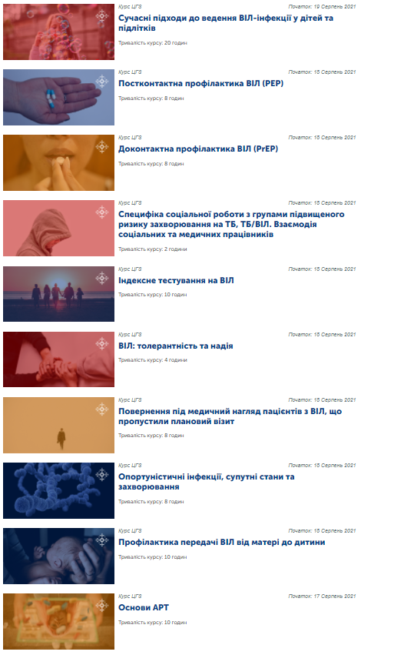
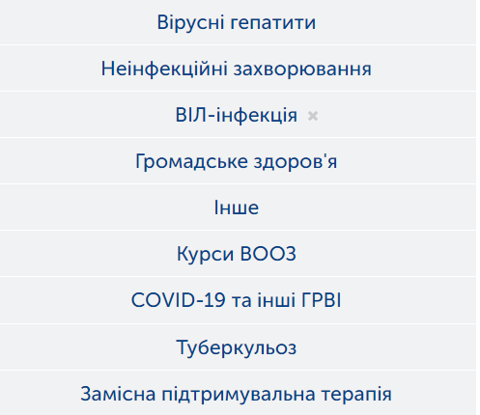
Посилення кадрового потенціалу
Курси ТУ
Основи АРТ
Поглиблена АРТ (з 01.10)
Опортуністичні інфекції, включаючи ВІЛ/ТБ (з 01.10)
ТЕСТУВАННЯ НА НАЦІОНАЛЬНОМУ РІВНІ
http://portal.phc.org.ua

Slide 12
Програмні заходи з тестування на ВІЛ
Проведення оцінки тестування за ініціативою медичного працівника в розрізі регіонів України та по рівням надання медичної допомоги
Посилення взаємодії щодо тестування на ВІЛ в ЗОЗ незалежно від організаційно-правової форми та форми власності
Проведення оцінки алгоритмів тестування в розрізі ЗОЗ та регіонів України
Впровадження індексного тестування в не-ПЕПФАР регіонах
Проведення моніторингових візитів та круглих столів
Проведення картування з ПТВ, використання даних на регіональному рівні
Затвердження та використання СОП з індексного тестування

Slide 13
Програмні заходи лікування ВІЛ-інфекції
Розробка плану заходів на рівні кожного регіону щодо покращення з охоплення АРТ, охоплення ВН, своєчасного початку АРТ (перші 7 днів від дати встановлення діагнозу), оптимізації АРТ, відслідковування пропущених візитів та утримання в лікуванні, охоплення ПЛІ, охоплення бісептолом
Перегляд/розробка на рівні кожного регіону плану заходів оперативного реагування щодо загрози переривання ВІЛ-послуг в період пандемії COVID 19
Затвердження та виконання маршрутів пацієнта відповідно до оновлених рекомендацій на рівні кожного АРТ-сайту
Оцінка потреби щодо навчання (ТУ) з основ АРТ, поглибленого АРТ та ОІ
Надання потреби щодо інших тем для навчання
Якісне наповнення та ведення МІС ВІЛ
Проведення моніторингових візитів та круглих столів

Slide 14
Питання ВІЛ-інфекції в ПМГ 2022
Перегляд специфікації та умов надання послуг пакету «Діагностика, лікування та супровід осіб з ВІЛ та підозрою на ВІЛ
Затвердження індикаторів якості медичних послуг (охоплення на ВН, вірусна супресія)
Введення оплати за надання послуг з ДКП та ПКП
Збільшення вартості пакету з ВІЛ
Здійснювати оплату за фактичну кількість пацієнтів, які отримують послуги

Slide 15
Pl
Запитання

